Slide 1

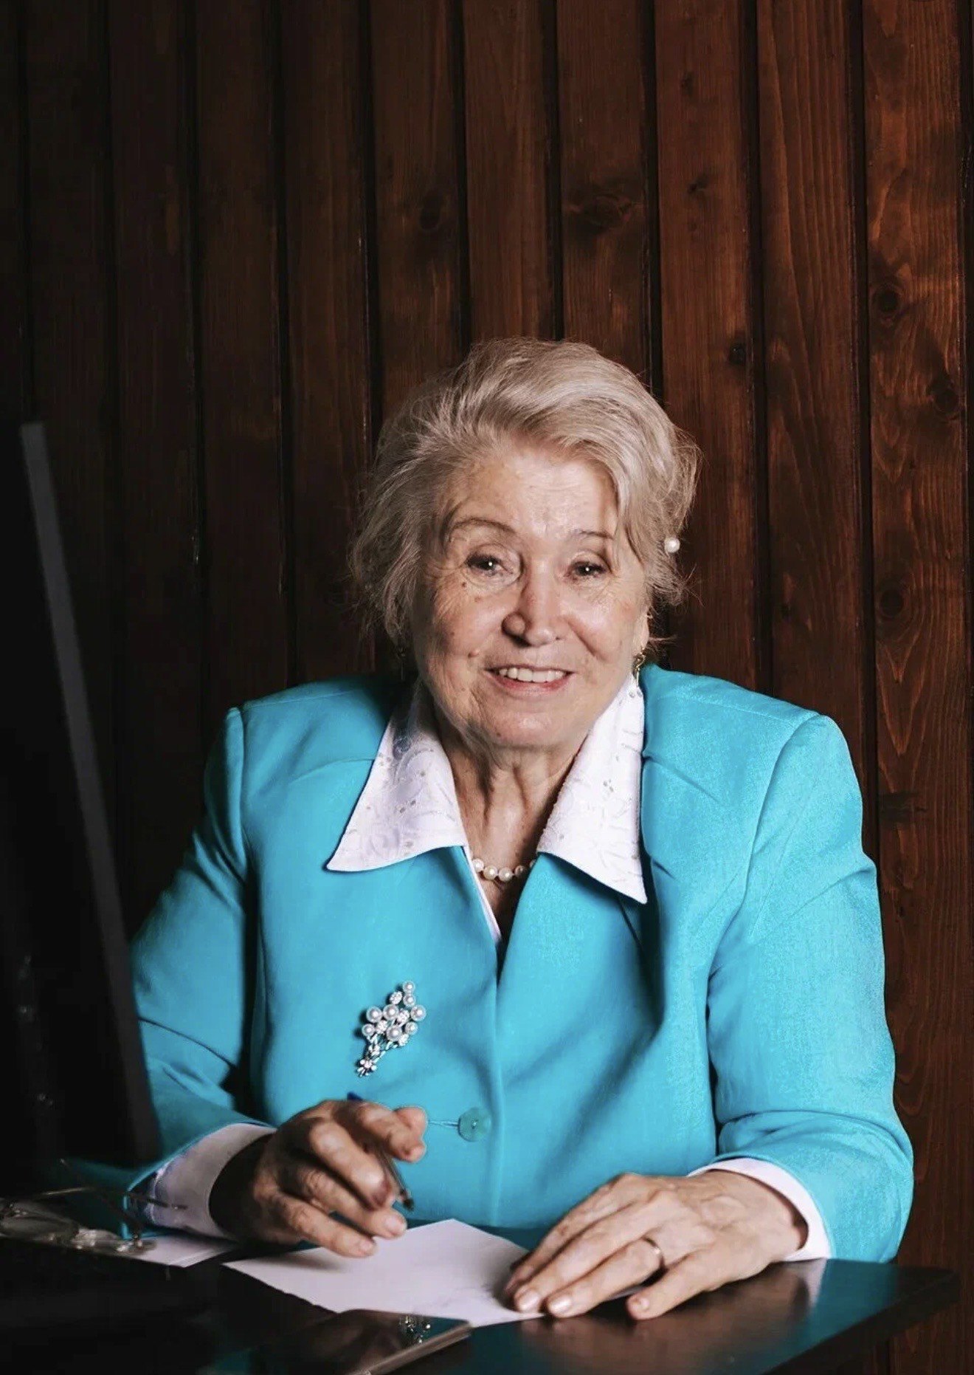
Государственное бюджетное общеобразовательное учреждение
города Москвы
«Школа № 1210» Оксана Семеновна Ушакова
Методика развития речи
Романова Ю.В.
Егорова Е.Н.

Slide 2

Оксана Семеновна Ушакова-легенда дошкольной педагогики.
Доктор педагогический наук, профессор.
Заведующая лабораторией развития речи и речевого общения Института дошкольного образования и семейного воспитания РАО.
Автор программы «Развитие речи дошкольников».
ва
22

Slide 3

В ЧЕМ СУТЬ МЕТОДИКИ?
Речь — это не только звуки, это мышление.
Цель: развить в ребенке «чувство языка».
Три направления работы:
1. Фонетика (звуки)
2. Лексика (слова).
3. Грамматика (правильные окончания).
3

Slide 4
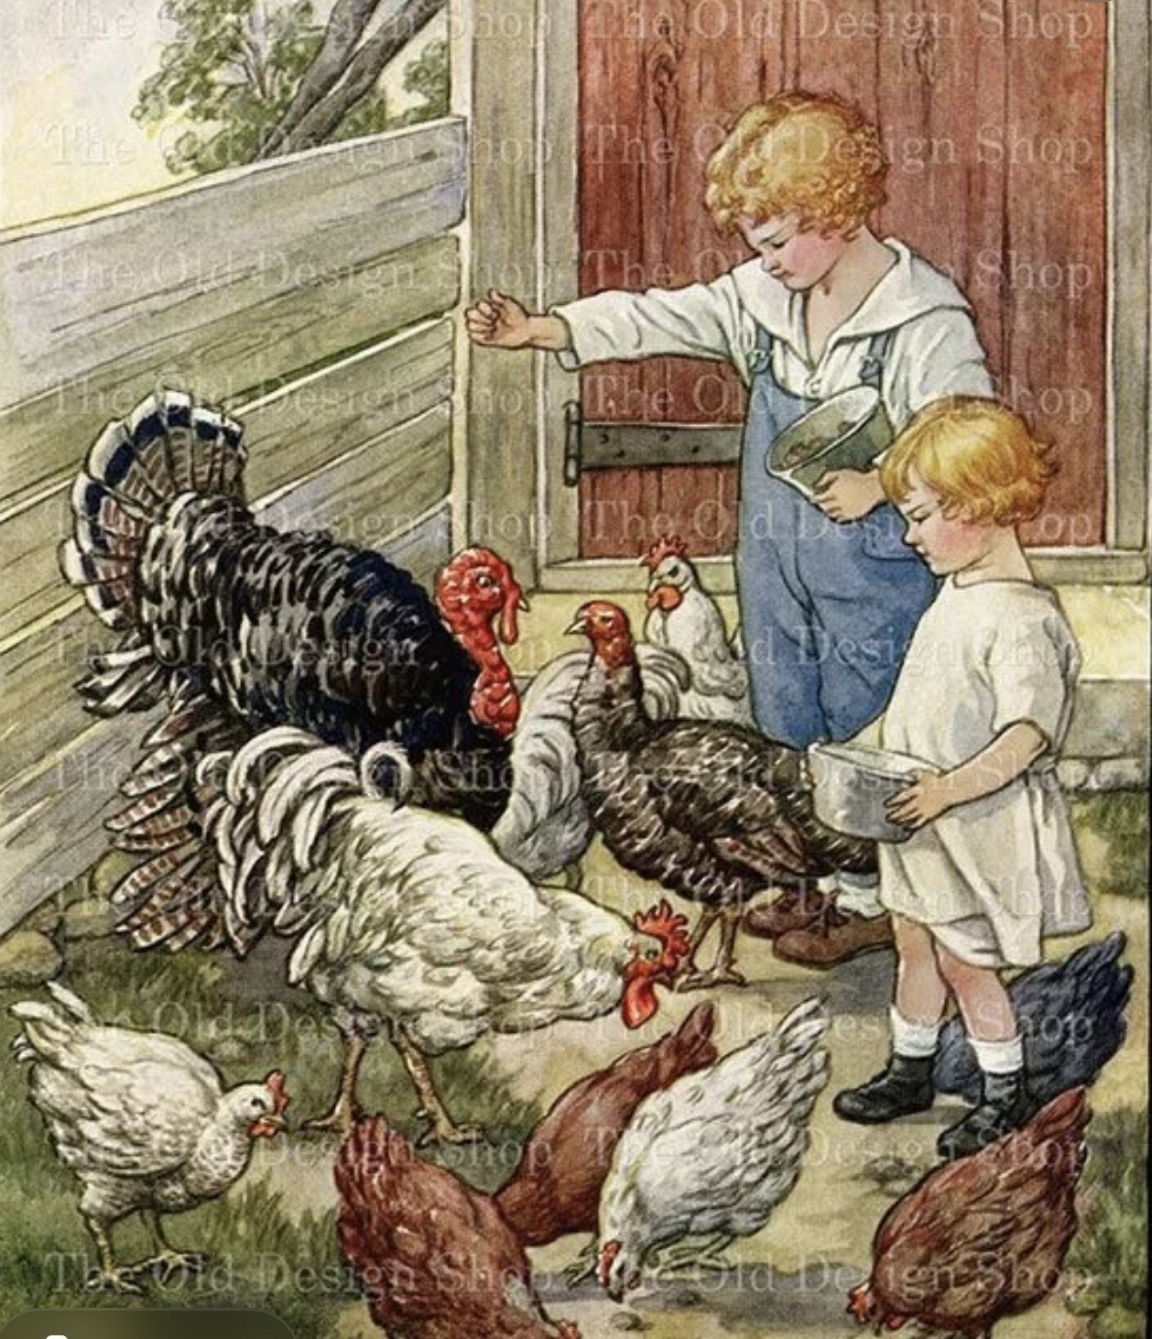
Самая важная задача – связная речь
Учим ребенка говорить красиво и логично.
Диалог: умение слушать собеседника и отвечать по теме.
Монолог: умение составить рассказ (по картине, игрушке или их головы).
Результат: Ребенок не «мычит», а четко излагает свою мысль.
4

Slide 5

Как это работает на практике
Кратко опиши истории про «Золотую осень»
Проблема: Ребенок отвечает односложно («Осень желтая»).
Метод Ушаковой: Вопрос-провокация («А если бы осень была художником?»).
Итог: Пятилетний ребенок выдает образную речь («Осень-это сокровищница с каштанами»).
5

Slide 6

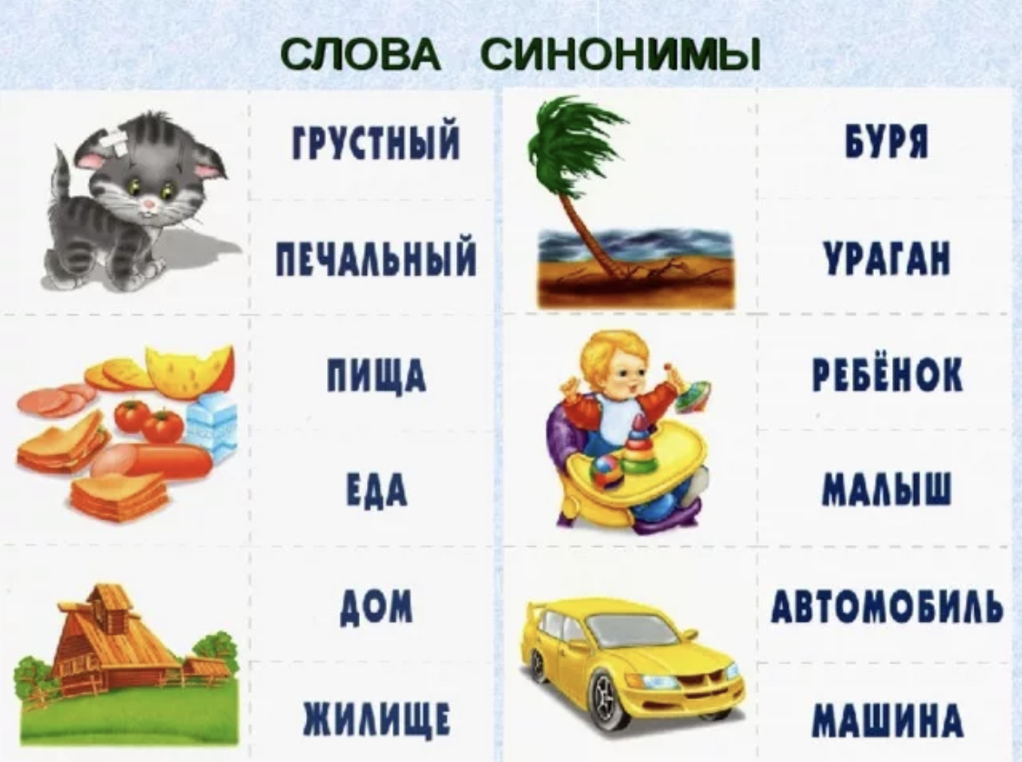
Смысловая работа «Игры со словами»
Примеры упражнений:
«Скажи по другому»(Синонимы:Смелый-Храбрый)
«Скажи наоборот»(Антонимы:Холод-Жара)
«Почему так говорят?(Работа с метафорами и пословицами)
6

Slide 7

Методические приемы.
Использование картин (рассматривание и описание)
Использование моделей-схем (чтобы ребёнок не забыл последовательность рассказа).
Чтение сказок с последующим обсуждением «Почему герои так поступили?»
7

Slide 8

Речь + творчество
Методика связывает речь с рисованием, музыкой и игрой.
Ребенок не «зубрит» правила, он живет в языке.
8

Slide 9

9

